Slide 1
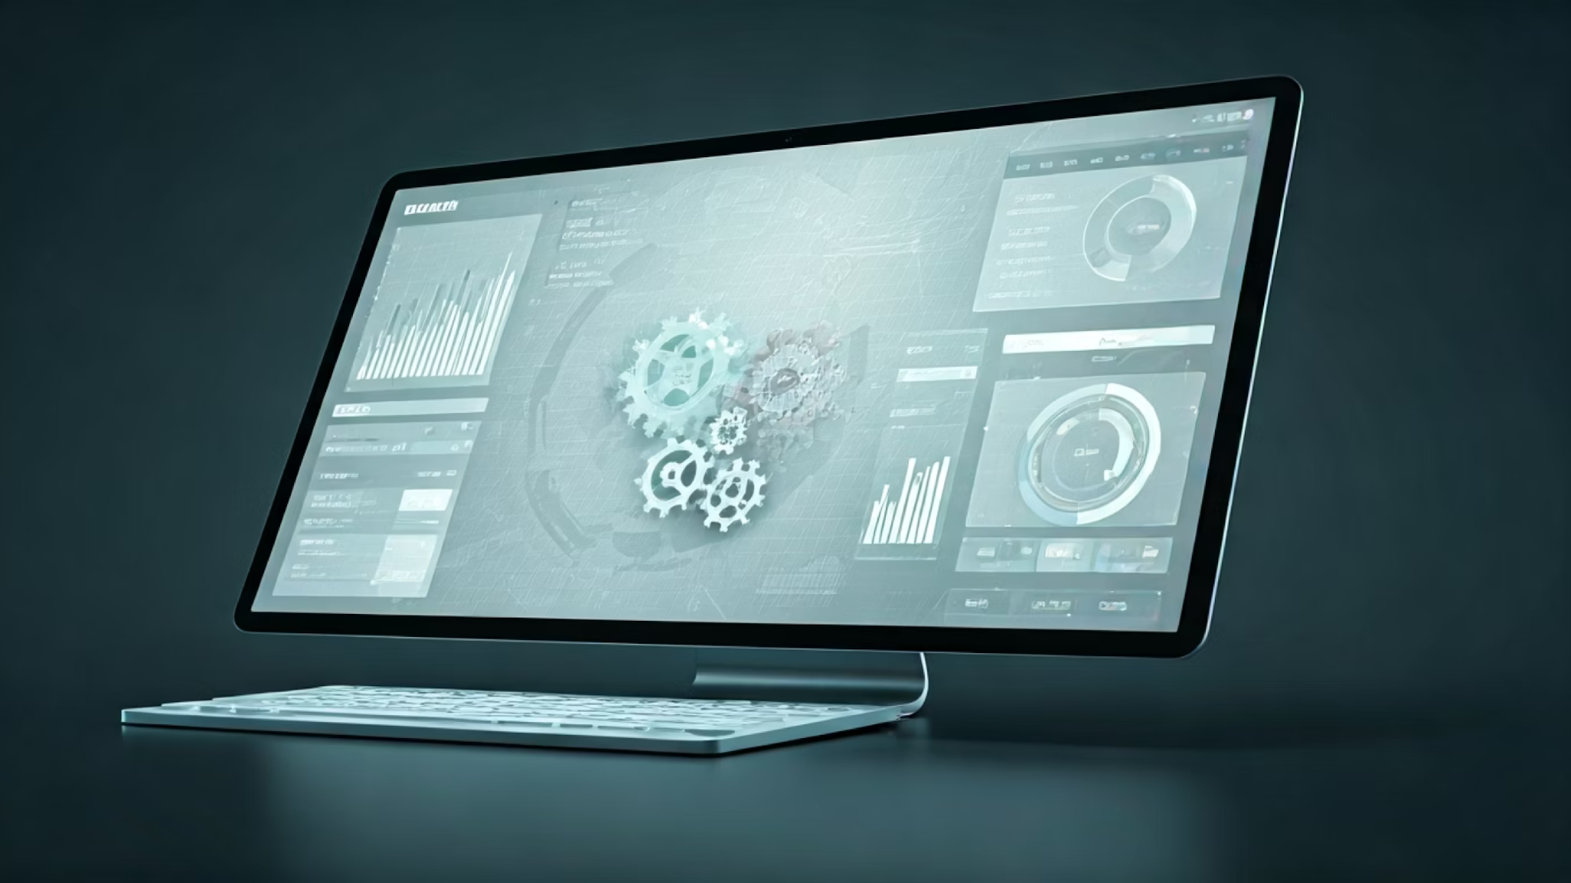
יסודות האוטומציה
וממשק Make.com

Slide 2
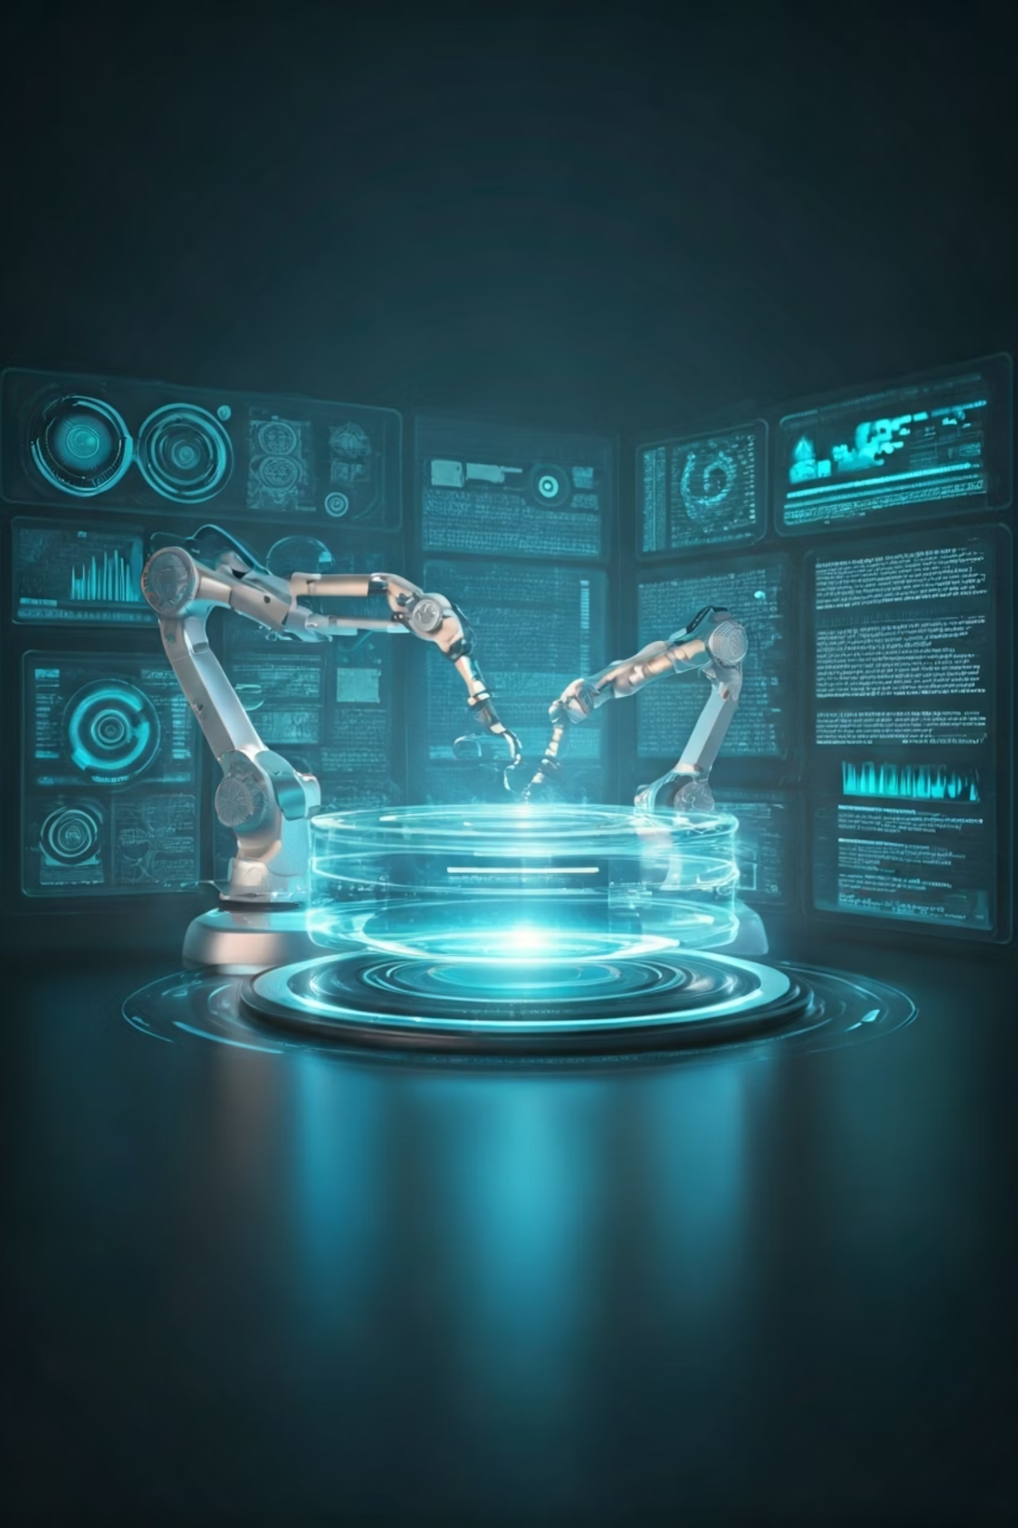
כניסה לעולם האוטומציה
בקורס זה תלמדו לרתום את הטכנולוגיה לטובתכם ולהפוך תהליכים מורכבים לפשוטים ואוטומטיים. נגלה יחד כיצד ליצור מערכות חכמות שעובדות עבורכם מסביב לשעון.
02
01
מה נלמד
המטרה שלנו
כיצד לחבר אפליקציות שונות ולהוסיף להן "מוח בינה מלאכותית" שיאפשר להן לקבל החלטות חכמות ולפעול באופן עצמאי.
ללמוד כיצד לגרום לתוכנות לעבוד עבורכם במקום שאתם תעבדו עבורן. נשחרר אתכם מעבודות חוזרות ונפנה זמן לדברים חשובים יותר.
03
התוצאה המובטחת
בסוף הקורס תדעו לבנות מערכות אוטומטיות שפועלות 24/7 ללא התערבות אנושית, חוסכות זמן ומונעות טעויות.

Slide 3





למה אוטומציה?
יכולת התרחבות אדירה
אפס טעויות אנוש
חיסכון בזמן יקר
אדם אחד עם הכלים הנכונים יכול לנהל עבודה של צוות שלם. האוטומציה מאפשרת להתרחב ולצמוח מבלי להגדיל את כוח האדם.
מחשבים לא מתעייפים, לא שוכחים פרטים ולא טועים בהעתקה. כל פעולה מבוצעת בדיוק מושלם, בכל פעם מחדש.
תפסיקו לבזבז שעות על משימות משעממות וחוזרות כמו העתקת מידע בין מערכות. האוטומציה עושה את זה בשבריר שנייה.
עובדה מעניינת: עסקים שמיישמים אוטומציה חוסכים בממוצע 30% מזמן העבודה השבועי של העובדים.

Slide 4
המהפכה הדיגיטלית: בניית מערכות ללא קוד
כל אחד יכול לבנות מערכות טכנולוגיות מתוחכמות ללא צורך בידע תכנות.
3
2
1
תוצאות מהירות
ממשק ויזואלי
ללא תכנות
בנו פתרון עובד בדקות במקום שבועות של פיתוח. מהרעיון למימוש בזמן שיא.
השתמשו בגרירה ושחרור פשוטים כדי לחבר בין שירותים שונים ולבנות את זרימת העבודה שלכם.
אין צורך לכתוב שורת קוד אחת כדי לבנות מערכות מורכבות שעובדות בדיוק כמו שאתם רוצים.

Slide 5
היכרות עם Make.com
Make.com הוא הפלטפורמה המובילה לאוטומציה שמחברת את כל האפליקציות שאתם משתמשים בהן למערכת אחת חכמה ומשולבת. זהו המנוע שיהפוך אתכם למומחי אוטומציה.
איך זה עובד
לוח העבודה הויזואלי
הדבק של האינטרנט
המערכת עוקבת אחר אירועים באפליקציה אחת ומפעילה אוטומטית פעולות באפליקציות אחרות. פשוט, חכם ויעיל.
מרחב עבודה אינטואיטיבי שבו אתם משרטטים את מפת האוטומציה שלכם בצורה ויזואלית וברורה, כמו ציור תרשים זרימה.
Make מחבר למעלה מ-1,000 אפליקציות שונות - Gmail, Slack, Google Sheets, ועוד אלפי כלים שאתם משתמשים בהם כל יום.

Slide 6
המילון שלכם לעולם האוטומציה
כדי לבנות אוטומציות מוצלחות, חשוב להכיר את המושגים הבסיסיים. הנה שלושת אבני היסוד שכל בונה אוטומציה צריך להכיר:
Scenario - תרחיש
Trigger - טריגר
Action - פעולה
השם למפת האוטומציה השלמה מההתחלה ועד הסוף. התהליך המלא כפי שתכננתם אותו.
האירוע שמפעיל פעולה, המערכת תדע שכאשר הטריגר מתרחש עליה לבצע פעולות באופן אוטומטי.
המשימה שהמערכת מבצעת כתגובה לטריגר. זה מה שקורה בפועל אחרי שהאירוע התרחש.
מכיל את כל השלבים והחיבורים
דוגמה: "טופס חדש נשלח"
דוגמה: "שלח הודעה לצוות"
ניתן לשמירה, עריכה והפעלה
דוגמה: "מייל התקבל"
דוגמה: "הוסף שורה לגיליון"
פועל אוטומטית לפי ההגדרות
דוגמה: "קובץ הועלה לתיקייה"
דוגמה: "צור משימה חדשה"

Slide 7
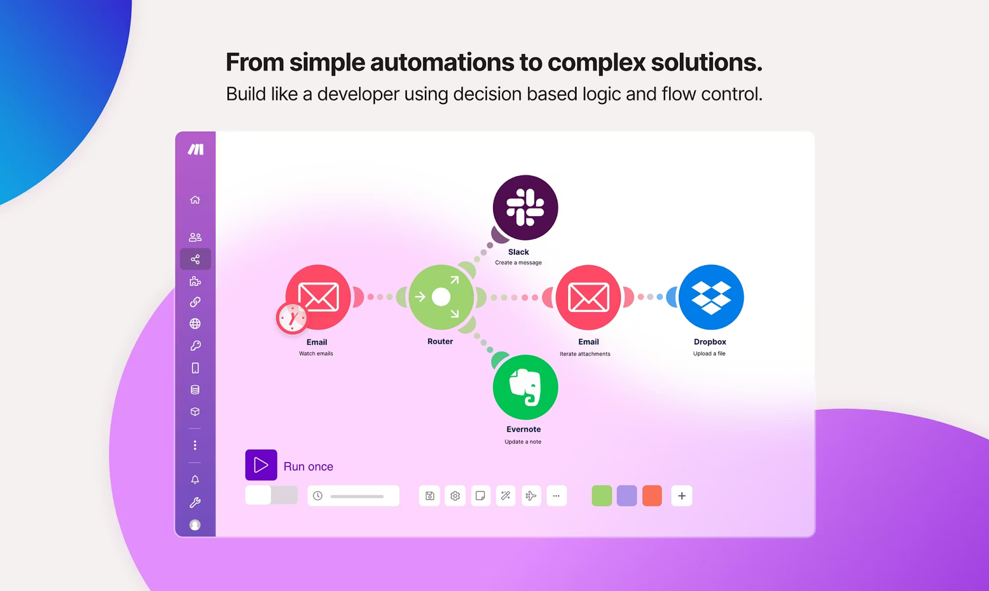

Slide 8
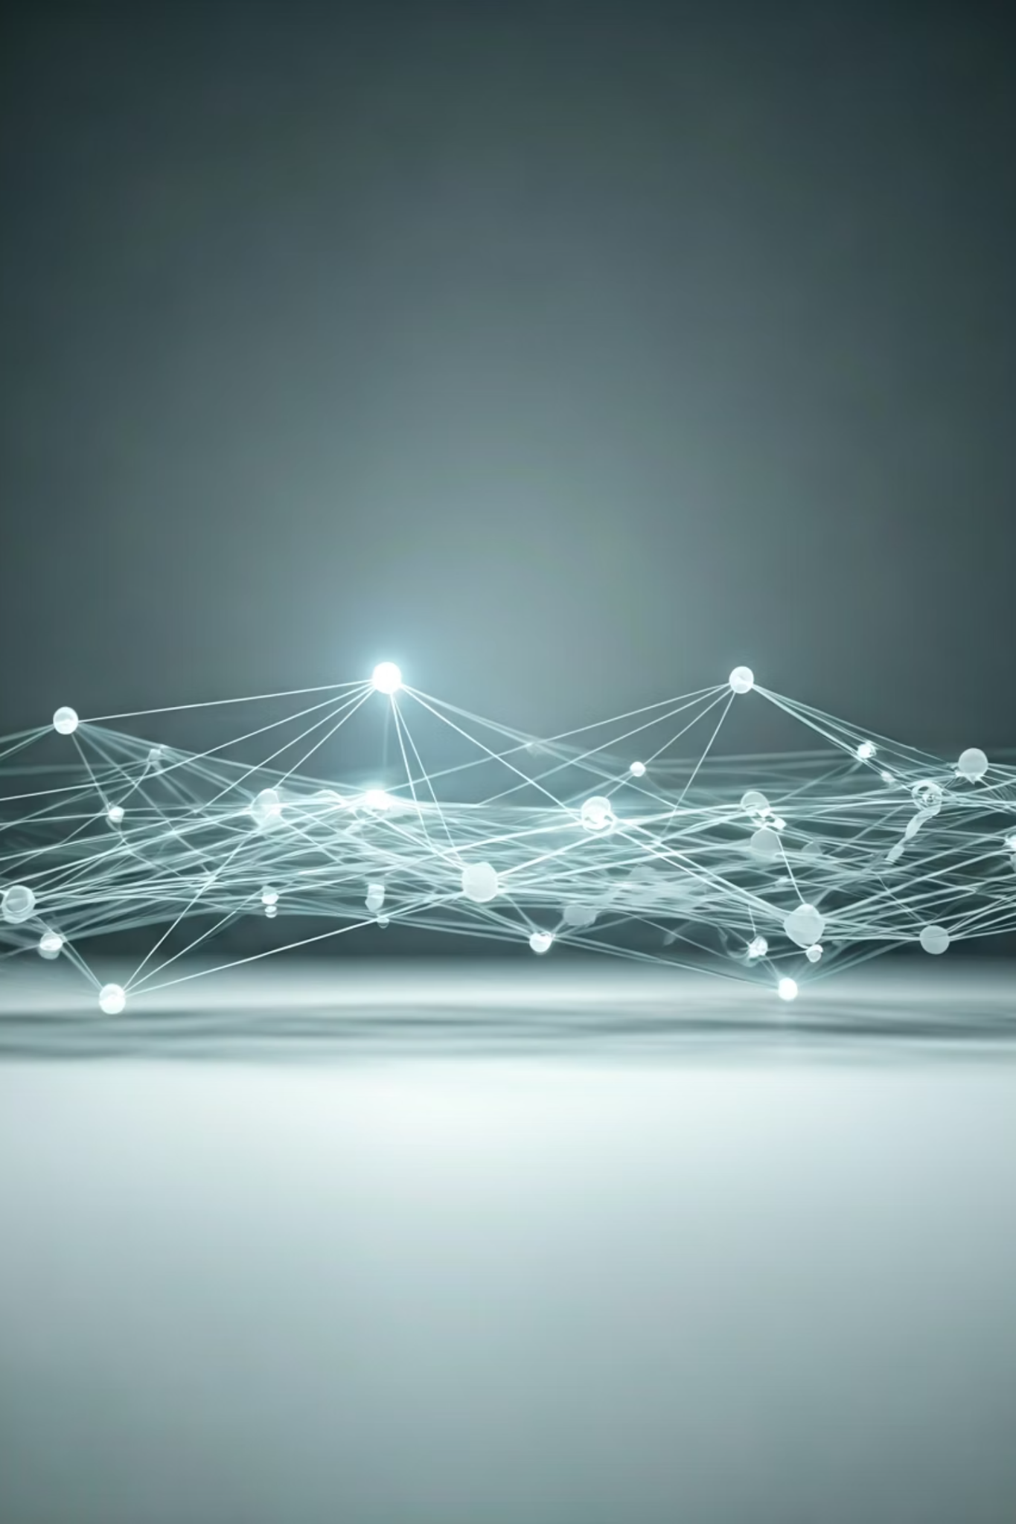




הבנת זרימת המידע: איך הנתונים זורמים
המידע בתוך האוטומציה שלכם נע כמו חבילות על פס ייצור. כל שלב מעביר מידע לשלב הבא, ויוצר שרשרת של פעולות מתואמות.
חבילות נתונים
כל פיסת מידע נעה כ"חבילה" דיגיטלית ממקום למקום. החבילה מכילה את כל הפרטים הרלוונטיים למשימה.
מיפוי - Mapping
כך אנחנו בוחרים איזה פרט מהמידע (כמו שם או אימייל) עובר לאיזו אפליקציה.
השרשרת המחוברת
כל שלב בתרחיש משתמש במידע שסופק על ידי השלב הקודם. זו שרשרת מתמשכת של מעבר מידע ועיבוד.
טיפ חשוב: ככל שתבינו טוב יותר את זרימת הנתונים, כך תוכלו לבנות אוטומציות מתוחכמות ויעילות יותר.

Slide 9
שאלות?

